Slide 1
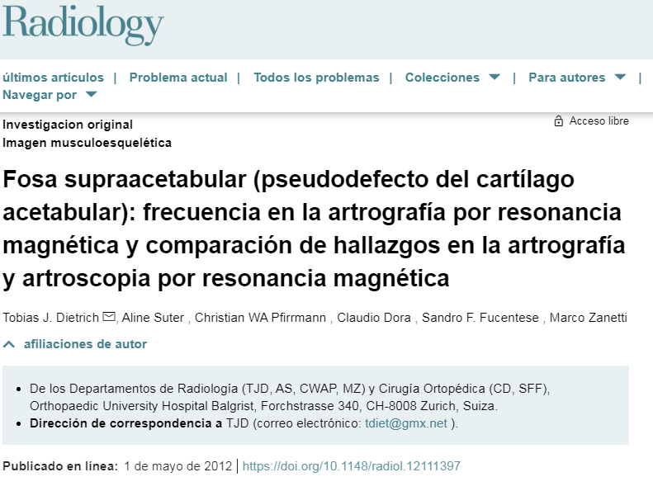
Notes:
https://youtu.be/gTyGmBNsuYw
1

Slide 2
Introducción
Con la popularidad actual del diagnóstico de pinzamiento femoroacetabular, se realiza un tratamiento diferente dependiendo de la presencia de defectos de cartílago sustanciales
Variantes del techo acetabular, como el pliegue estrellado, muesca acetabular superior, y la fosa supraacetabular (SAF), se han descrito como imitadores de los defectos del cartílago acetabular

Slide 3
Materiales y métodos
Se incluyeron en nuestro estudio 1002 artrogramas de cadera, 514 articulaciones de cadera de pacientes femeninos, 488 articulaciones de cadera de pacientes masculinos) obtenidos en 923 pacientes. Se adquirieron imágenes en 524 articulaciones femoroacetabulares derechas y 478 izquierdas. La edad media del paciente fue de 38,2 años.
Protocolo: MRI 1,5 o 3T, inyección intraarticular guiada fluoroscópicamente de 1 ml de un anestésico local, 1 ml de un material de contraste yodado y 8–12 ml de una solución de dimeglumina gadopentetato de 2 mmol/L (TRAE 7ML LA AMPOLLA)
La artrografía por resonancia magnética se realizó con secuencias coronal y sagital de spin-echo rápido (SE) ponderado en T1, una secuencia coronal con supresión de grasa, una secuencia sagital tridimensional y una secuencia rápida sagital con supresión de grasa (Nosotros: Coronal, sagital, axial DP F-S y Coronal STIR)

Slide 4
Materiales y métodos
SAF se clasificó en dos tipos: SAF tipo 1 era una fosa ósea accesoria en el techo del acetábulo llena de material de contraste y claramente separada por la fosa acetabular; El SAF tipo 2 era una fosa ósea accesoria sin material de contraste pero llena de cartílago

Slide 5
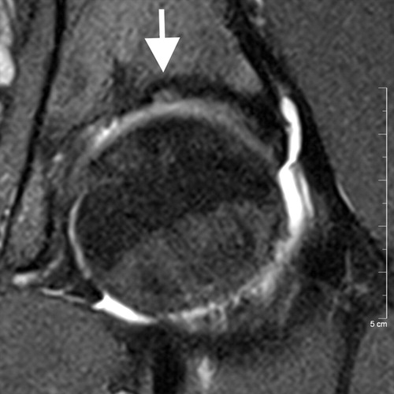
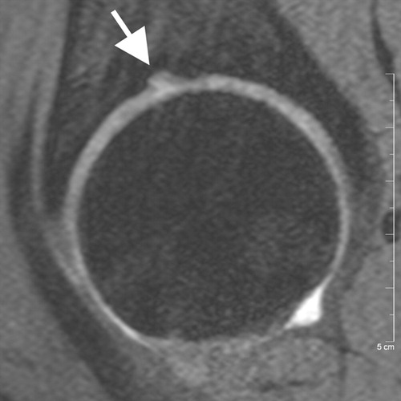
Materiales y métodos
Figura 1: Imágenes en un hombre de 19 años con SAF tipo 2, del acetábulo izquierdo. Se puede ver fácilmente una muesca superior del techo acetabular, la radiografía convencional no representa la muesca superior del techo acetabular ni el SAF tipo 2. No se realizó artroscopia.

Slide 6
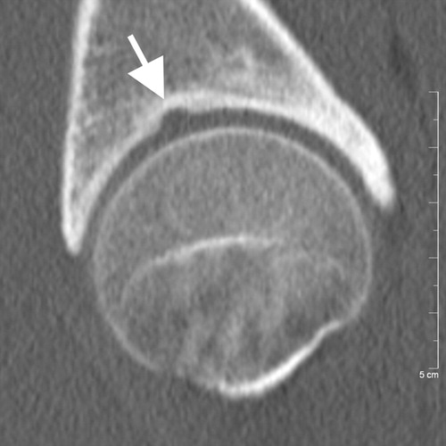
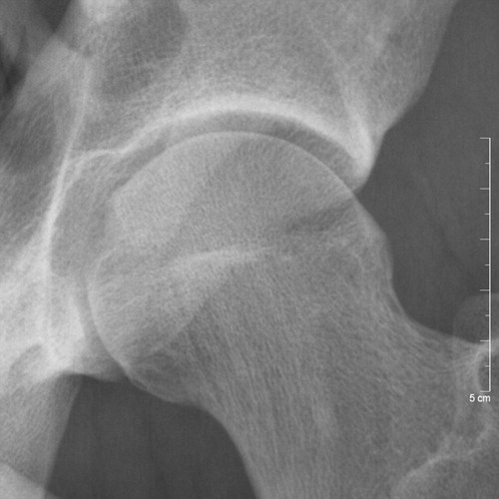
Materiales y métodos
Figura 1: Imágenes en un hombre de 19 años con SAF tipo 2, del acetábulo izquierdo. Se puede ver fácilmente una muesca superior del techo acetabular, la radiografía convencional no representa la muesca superior del techo acetabular ni el SAF tipo 2. No se realizó artroscopia.

Slide 7
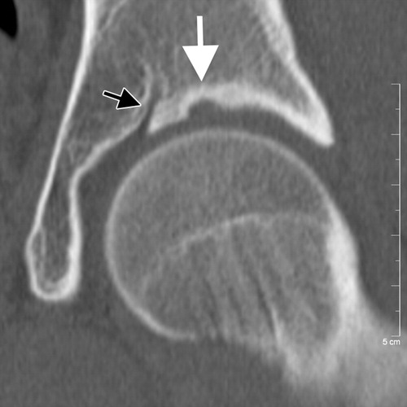
Materiales y métodos
Figura 1: Imágenes en un hombre de 19 años con SAF tipo 2, del acetábulo izquierdo. Se puede ver fácilmente una muesca superior del techo acetabular, la radiografía convencional no representa la muesca superior del techo acetabular ni el SAF tipo 2. No se realizó artroscopia.

Slide 8
ARTROSCOPIA
La artroscopia de cadera fue realizada por cirujano ortopédico especializado en cirugía de cadera.
Las indicaciones para la artroscopia en pacientes con hallazgos positivos de SAF en artrogramas de RM fueron pinzamiento femoroacetabular clínicamente manifestado, desgarro labral acetabular con un quiste paralabral y dolor inespecífico en la cadera con alivio del dolor de las inyecciones intraarticulares de anestésicos locales.
Las indicaciones para la artroscopia en pacientes con hallazgos negativos de SAF en artrogramas de RM fueron pinzamiento femoroacetabular clínicamente manifiesto y osteoartritis temprana

Slide 9
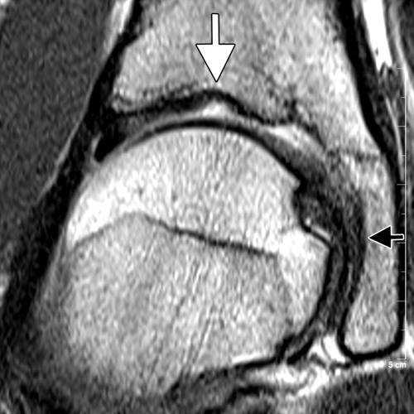
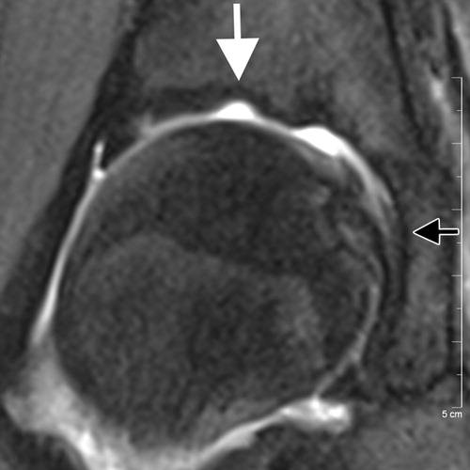
ARTROSCOPIA
Figura 2: Imágenes de una niña de 16 años con SAF tipo 1 (flecha blanca) del acetábulo derecho. El material de contraste es visible en el SAF. La radiografía también demuestra el SAF. La imagen de la artroscopia muestra el SAF como un surco en forma de hendidura sin evidencia de enfermedad o trauma de cartílago. La muesca acetabular (flecha negra), que tiene una configuración de ojo de cerradura en la artroscopia, se encuentra medial al SAF..

Slide 10
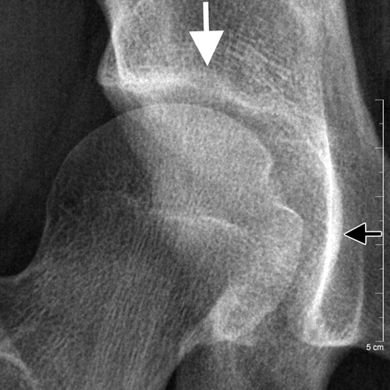
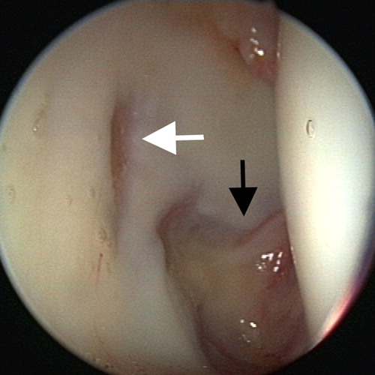
ARTROSCOPIA
Figura 2: Imágenes de una niña de 16 años con SAF tipo 1 (flecha blanca) del acetábulo derecho. El material de contraste es visible en el SAF. La radiografía también demuestra el SAF. La imagen de la artroscopia muestra el SAF como un surco en forma de hendidura sin evidencia de enfermedad o trauma de cartílago. La muesca acetabular (flecha negra), que tiene una configuración de ojo de cerradura en la artroscopia, se encuentra medial al SAF.

Slide 11
DISCUSION
Se puede especular que el SAF representa un remanente de desarrollo del cartílago triradiado. Sin embargo, la ubicación de la SAF no corresponde a la anatomía de la fisis entre el pubis, el ilion y el isquion. Por lo tanto, el SAF no puede explicarse como un remanente del cartílago trirradiado.
El SAF debe diferenciarse de la osteocondritis disecante y las lesiones osteocondrales de la articulación de la cadera. La osteocondritis disecante de una superficie de cartílago cóncava, como el acetábulo, es extremadamente rara ( 16 ). La osteocondritis disecante de la cadera con frecuencia se asocia con edema de médula ósea perifocal o antecedentes de enfermedad de Legg-Calvé-Perthes, luxación traumática o cirugía ( 17 - 24 ). No observamos edema de médula ósea en el área de la SAF, reacción esclerótica perifocal o un fragmento desprendido o cuerpos sueltos en nuestros pacientes con SAF.
En resumen, la alta frecuencia de SAF en los artrogramas de MR, la ausencia de reacciones subcondrales y la ausencia de defectos del cartílago en la artroscopia implican que el SAF del acetábulo representa una variante.
SAF no debe interpretarse como un defecto del cartílago o como una lesión osteocondral en la artrografía por resonancia magnética. A medida que la artroscopia de cadera se vuelve más común, será cada vez más importante tener en cuenta esto.

